Slide 1
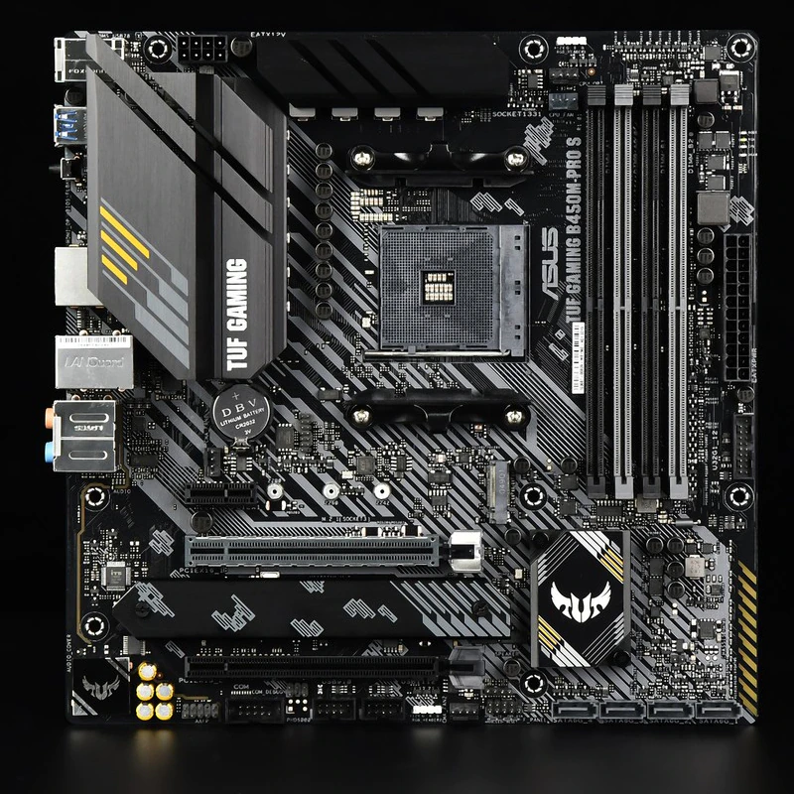
Нумерация компонентов:
1.Центральный процессор 2.Оперативная память 3.Чипсет 4.Видеокарта 5.Разъёмы для подключения специализированных устройств PCI 6.Шина PCI 7.Аудиочипсет 8.Джампер 9. Подача дополнительного 12V питания на процессор 10.Внешние разъёмы 11.Системные преобразователи напряжения (катушки) 12.Микросхема BIOS 13.Разъемы для подключения жестких дисков 14.Для подключения floppy-дисковода 15.Разъём питания 16.Батарейка для BIOS 17.Индикаторы

Slide 2
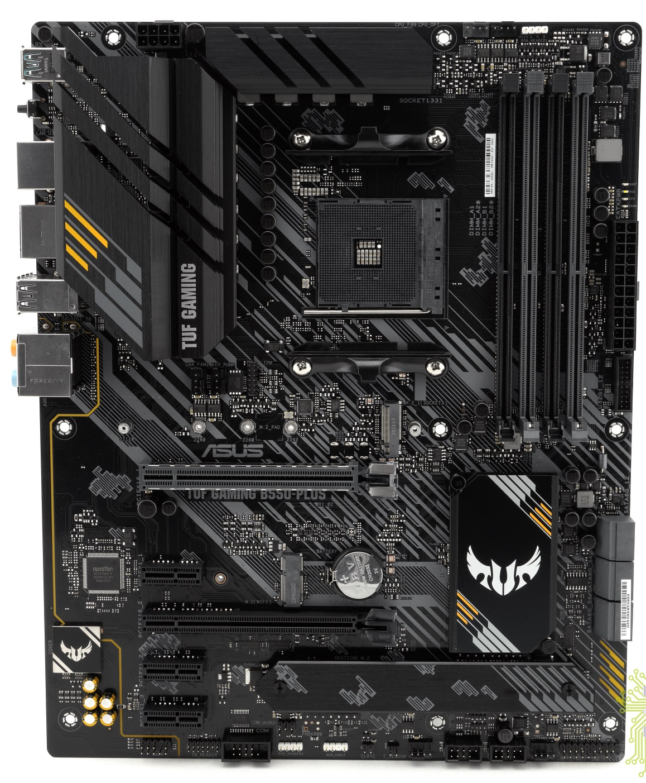
10
9
11
1
2
Нумерация компонентов:
1.Центральный процессор 2.Оперативная память 3.Чипсет 4.Видеокарта 5.Разъёмы для подключения специализированных устройств PCI 6.Шина PCI 7.Аудиочипсет 8.Джампер 9. Подача дополнительного 12V питания на процессор 10.Внешние разъёмы 11.Системные преобразователи напряжения (катушки) 12.Микросхема BIOS 13.Разъемы для подключения жестких дисков 14.Для подключения floppy-дисковода 15.Разъём питания 16.Батарейка для BIOS 17.Индикаторы
15
14
4
3
7
13
5
12
8
6
16
17

Slide 3
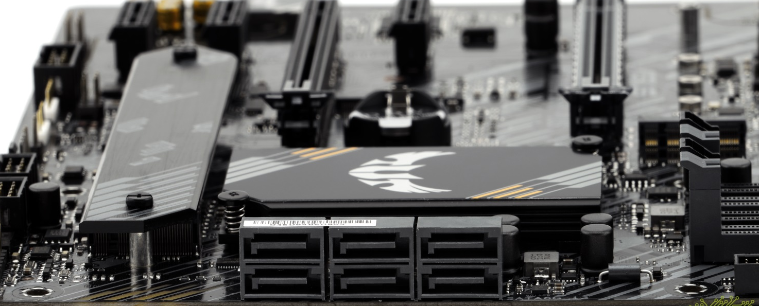
Разъемы для подключения жестких дисков

Slide 4
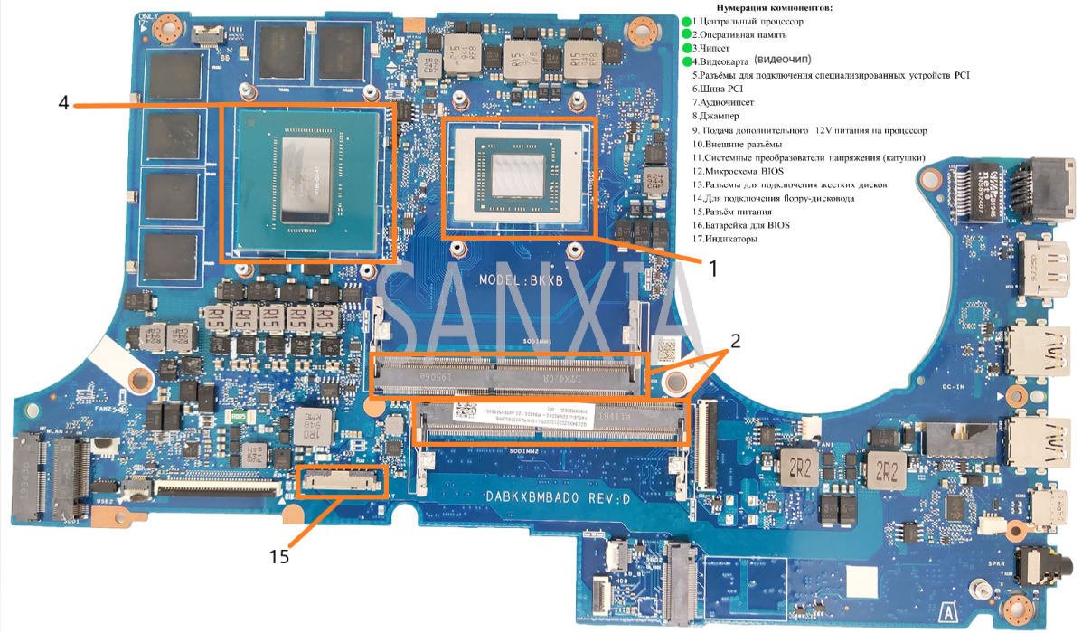
10
Разъём для подключения шлейфа клавиатуры
Микросхемы видеопамяти
8
6
12
*Батарейка BIOS вшита в материнскую плату

